Slide 1


Berekraftskulen live – dag 3:
Den fantastiske skogen + drikke-
kartongens reise

Slide 2
Spørsmål 1
Kvifor kallast skogen for jordas lunger?
🤔
Notes:
Spørsmål 1: Kvifor kallar nokon skogen for jordas lunger?

Slide 3

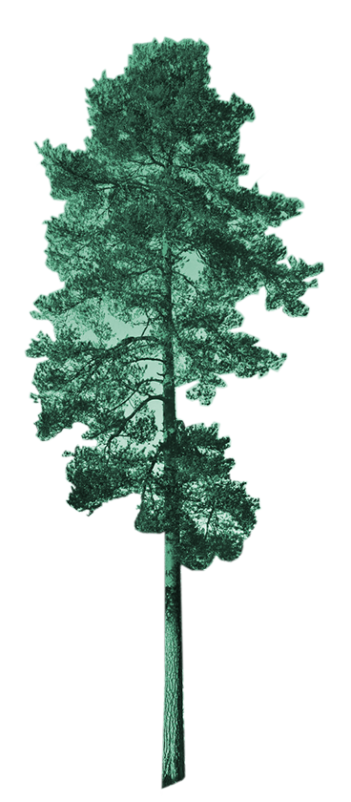
Svar:
Gjennom fotosyntesen sug skogens tre og planter i seg CO2 frå lufta.
Trea og plantene nyttar energi frå sollyset til å gjere denne CO2-en om til oksygen som vi mennesker treng for å puste.
Trea pustar inn og ut, litt sånn som lunger gjer.
Notes:
Forslag til svar: Trea pustar inn og ut, litt sånn som lunger gjer.

Slide 4
Spørsmål 2:
Kva slags naturressurs er drikkekartongar laga av?
🤔
Notes:
Spørsmål 2: Kva slags naturressurs er drikkekartongar laga av?

Slide 5
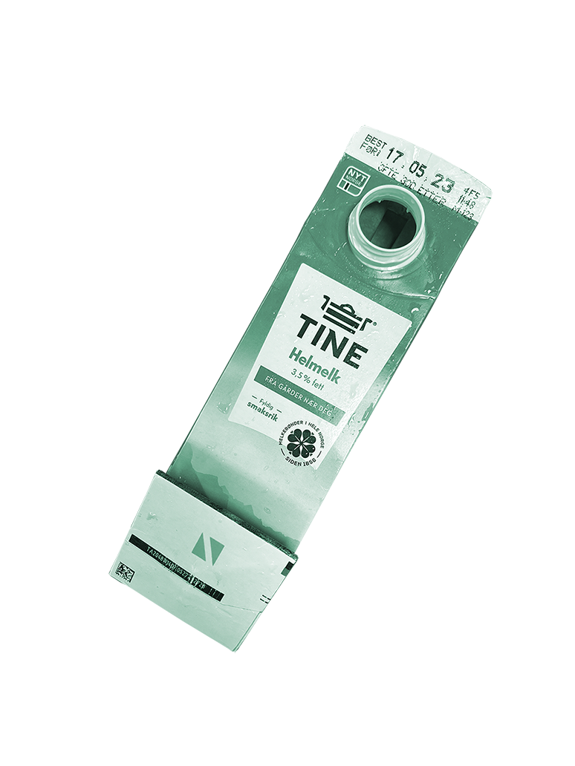
Svar:
Naturressursen er tre!
Og kartong er laga av papp og papir, som kjem frå tre.
👉
Notes:
Forslag til svar: Naturressursen er tre!

Slide 6
Oppgåve: Opp og stå 🏃‍♀️🏃
Kor mange ting finn de som er laga av tre
der dykk no er?
🤔
Notes:
Oppgåve: Skriv, notér, teikn!

Slide 7
🪟
🛹
🚪
🧹
🪜
🪑
📅
✏️
🧮
🛹
🎻
🗞️
🧩
🛋️
📏
✉️
📚
📦
Notes:
Til lærar: Her ser du forslag til ting som ofte finst på skulen, og som er laga av tre.

Slide 8
Spørsmål 3:
Kva kan vi alle gjere for å hjelpe skogen litt?
🤔
Notes:
Spørsmål 3: Kva kan vi alle gjere for å hjelpe skogen litt?

Slide 9
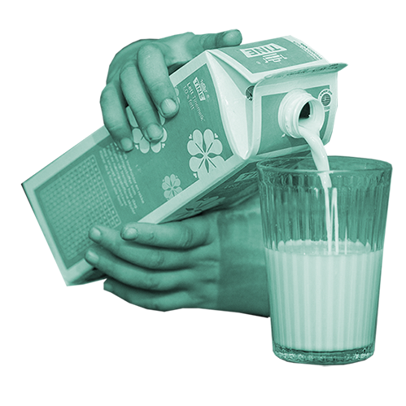
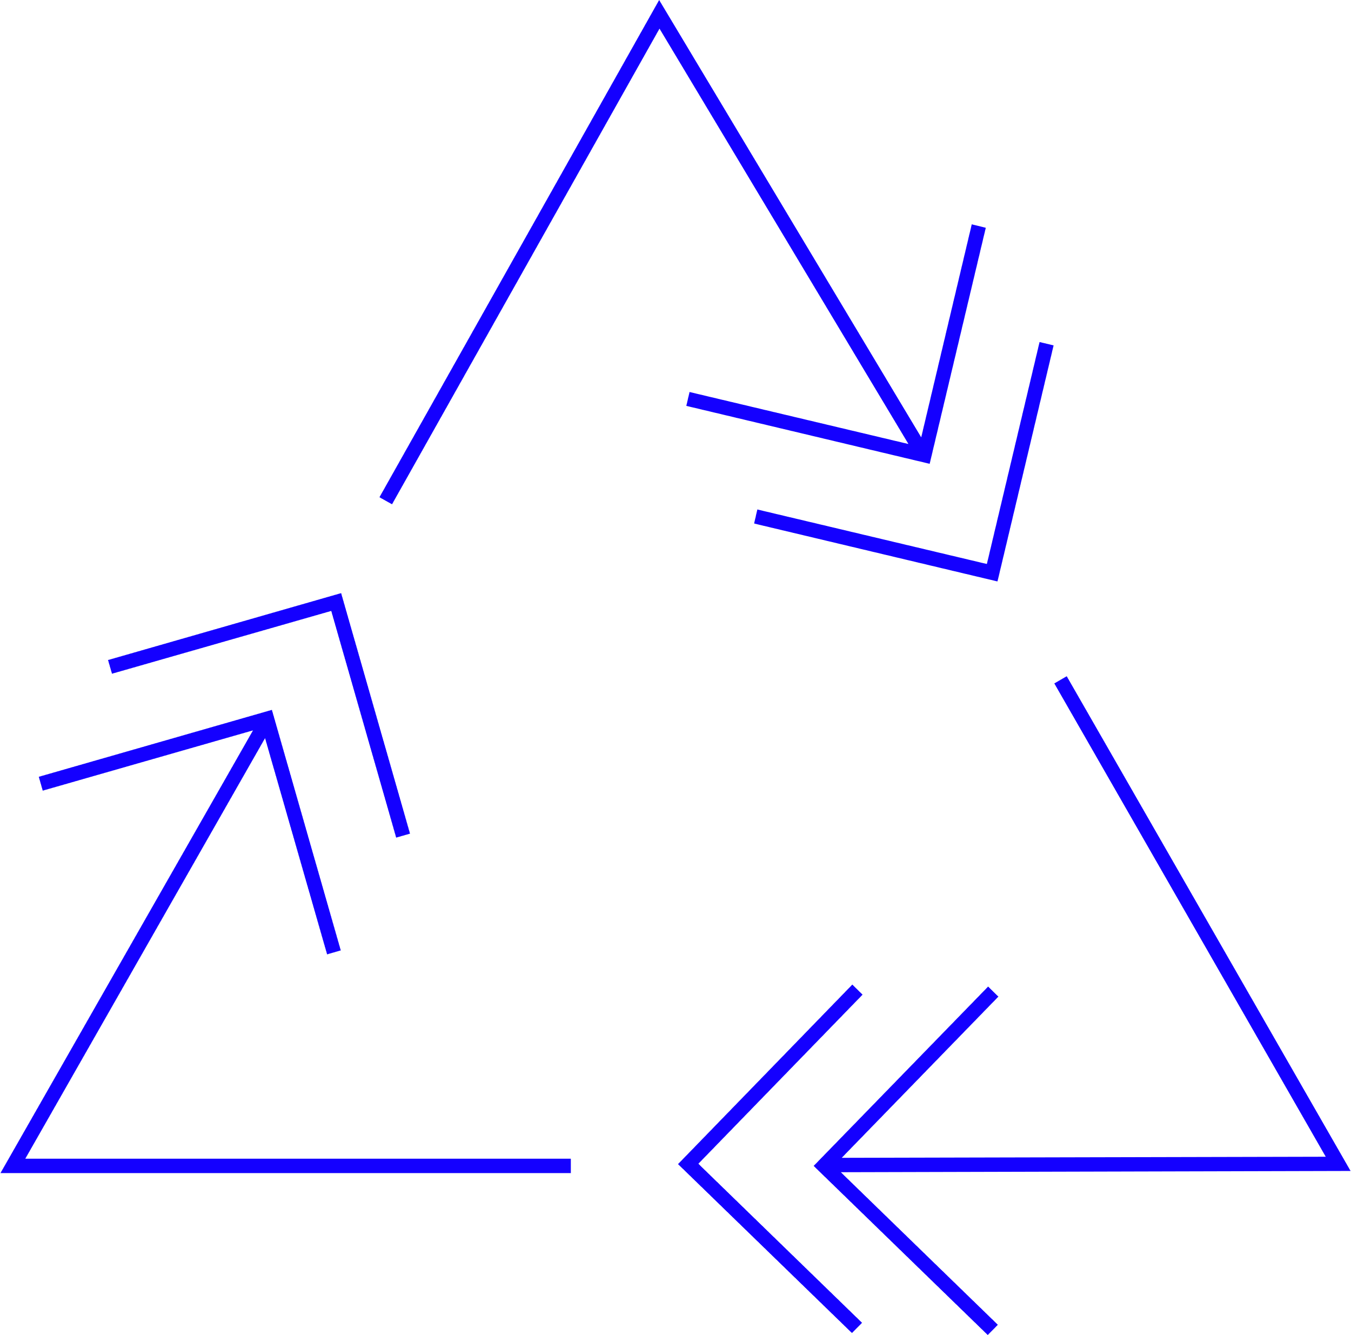
Svar:
Resirkulerer vi drikkekartongar, og all anna papiremballasje vi bruker, gjer vi slik at det brukte papiret kan nyttast på nytt.
Å resirkulere kartong og papir sparer tre (og energi og klimagassutslepp).
Notes:
Forslag til svar: Resirkulerer vi drikkekartongar, og all anna papiremballasje vi bruker, gjer vi slik at det brukte papiret kan nyttast på nytt.

Slide 10
Spørsmål 4:
Korleis resirkulerer ein en drikkekartong?
🤔
Notes:
Spørsmål 4: Korleis resirkulerer ein en drikkekartong?

Slide 11
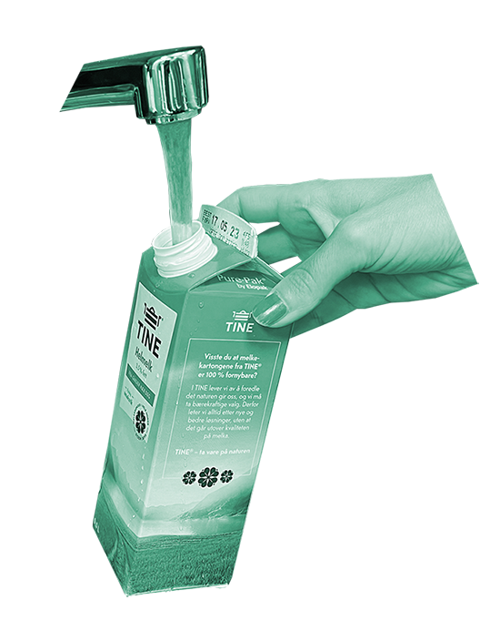
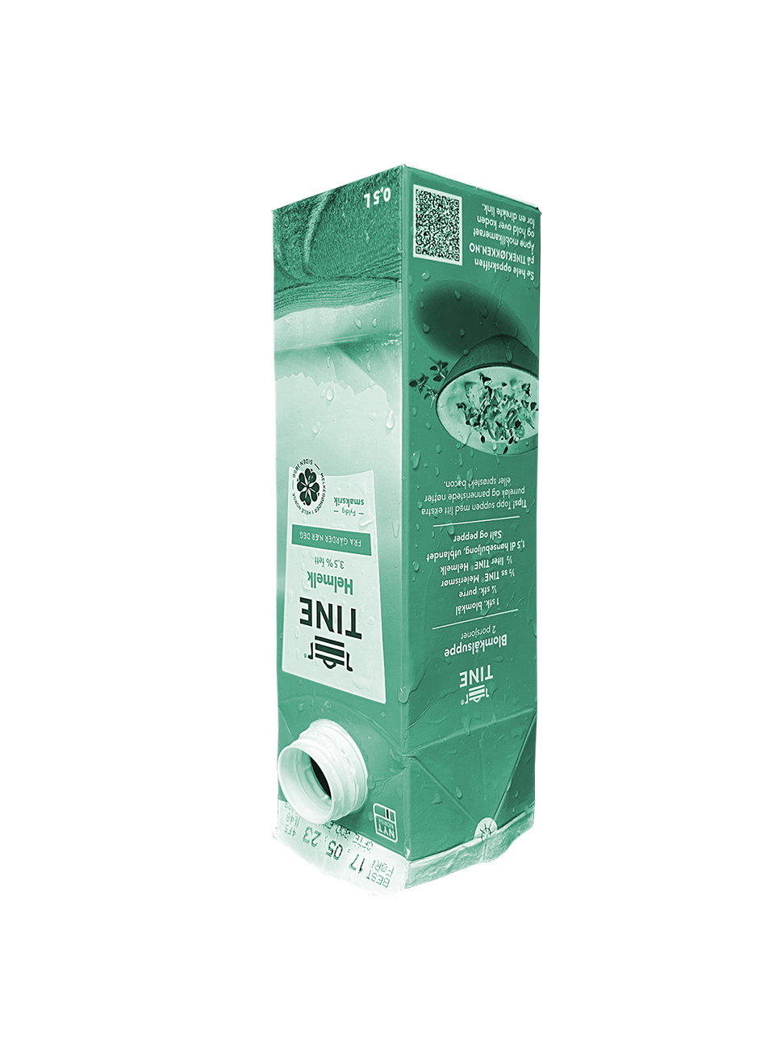
Svar:
Drikkekartongen skal skyllast, tørkast litt og resirkulerast som drikkekartong.
Skylle
Tørke
Brette
Notes:
Forslag til svar: Drikkekartongen skal skyllast, tørkast litt og resirkulerast som drikkekartong.

Slide 12



Tips!
Usikker på om noko faktisk er papir, papp eller drikkekartong? Sjå etter desse merka!

Slide 13
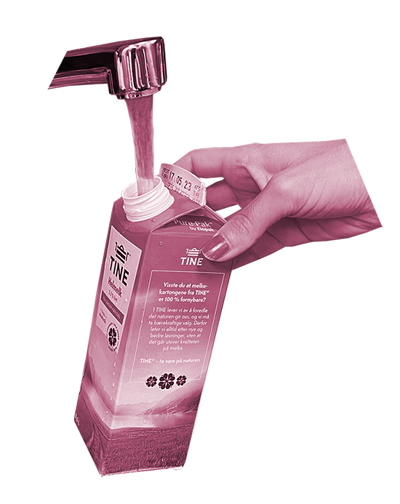

👉
Notes:
Skyll og sortér. Skriv gjerne navn og nummer på kartongane først, så kan de vinne opptil 100.000 kroner i Returkartonglotteriet!
Alt de treng å gjere for å være med i dette returkartonglotteriet, er å skrive navn og nummer på kartongane de leverer inn.

Slide 14
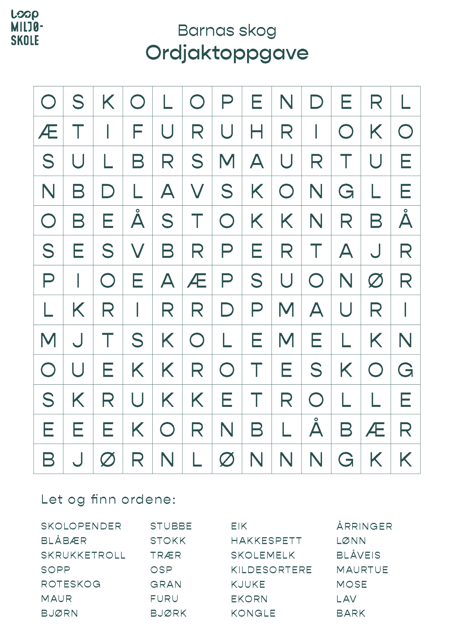
Ordjakt
Kor mange ord, som alle har med skog å gjere, finn de her? 👉

Slide 15
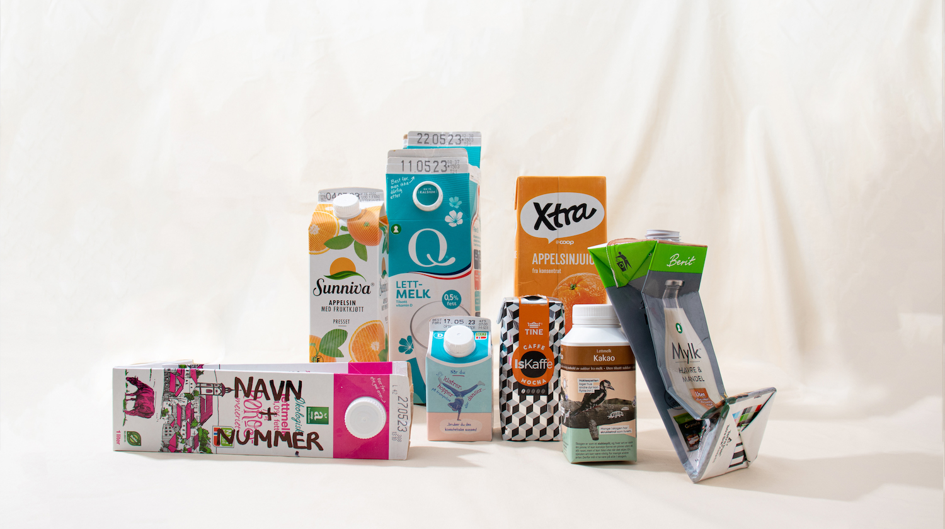
💭
Oppgåve 9
♻️
Spel Kahoot!
Kor mykje kan de eigentleg om å resirkulere kartong no? Spel vår Kahoot – og finn det ut!
Notes:
https://create.kahoot.it/share/hvor-mye-kan-du-om-a-resirkulere-kartong/085588db-41fc-4615-b624-08072c703d13

Slide 16


Notes:
Enno meir Barnas skog-innhald, spør du? Klart vi har! Besøk ressurssida vår her: https://miljoskole.loop.no/barnas-skog-ressursside/

